Slide 1
5.3.Сақтар
Бөлім тақырыбы
Сабақ тақырыбы:
Сақ патшайымы Томирис.
Қазақстан тарихы
5 «Ә» сынып

Slide 2
Оқу мақсаты:
5.3.2.1 Қазақстан аумағындағы ерте көшпелілердің халықаралық сахнадағы орнын анықтау
Бағалау критерийлері:
Сақ патшайымы Томиристі ел басқарушы тұлға ретінде біледі
Геродоттың жазба деректерін талдау арқылы соғыстың сылтауы мен себебін ажыратып, Томириске мінездеме бере алады;
Томирис патшайымның қаһармандық ерлігін бағалайды.

Slide 3

Шаттық щеңбер

Slide 4
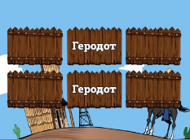
Топқа бөлу
1-топ: Геродот
2-топ: Томирис
3-топ: Кир
Оқушылар топқа бөлініп отырады. «Сәйкес жұбын табу» әдісі арқылы топтың атын анықтайды:
Әр топтың топ басшысы келіп топтың атын таңдайды.

Slide 5
«Таза тақта»
1.Сақтар Орта Азия мен қазақстан жерін қай кезеңде мекендеді:( Б.з.б. І мыңжылдықта)
2.Парсы жазбаларындағы «Сақ» сөзінің мағынасы: (Құдіретті еркектер)
3.Ежелгі грек авторлары сақтарды: (Азиялық скифтер)
4. Алғашқы алтын адам қай жылы, қай жерден табылды : (Есік обасынан 1969 жылы)
5. Сақтарда жоғары билеуші: (Патша)
6. Шілікті қорғанын зерттеген археолог: (Әбдеш Төлеубаев)
7. Берел қорғанын зерттеген археолог кім және ерекшелігін атап шық. (Зейнолла Самашев, №11 оба бойынша маңызды ақпараттарды атап шығады)
8. Тасмола археологиялық мәдениетін зерттеген археолог: (Мир Қадырбаев)
9. Мұртты обалардың ерекшелігі: (Үлкен, кіші оба)
Дескриптор: Сұраққа дұрыс жауап берген оқушы 1 балл алады.

Slide 6
1-тапсырма «Ойлан, жұптас, бірік» әдісі бойынша жұптық жұмыс
1.Кир |  | А.Тарихтың атасы
2.Геродот |  | В.Сақ тайпаларының патшайымы
3.Спаргапис |  | С.Рим тарихшысы
4.Томирис |  | Д.Парсы патшасы
5.Помпей Трог |  | Е.Сақ патшайымы Томиристің ұлы

Slide 7
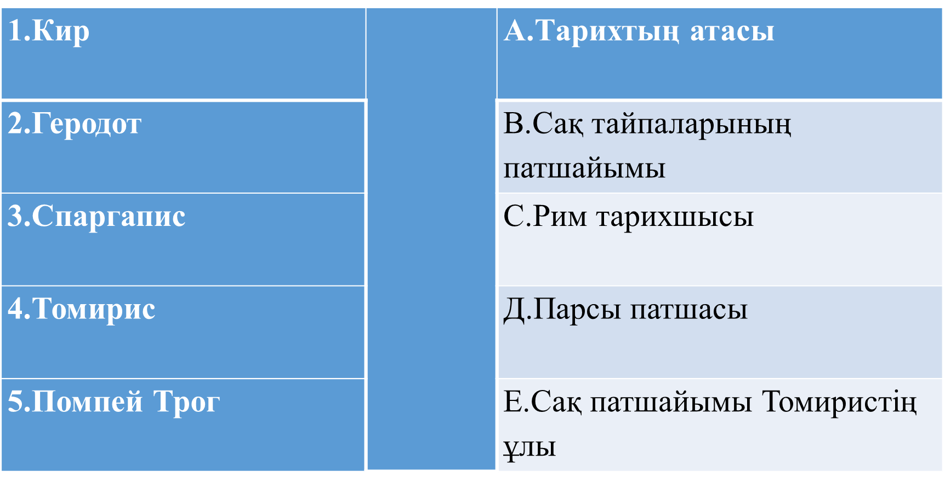
Жауабы

Slide 8
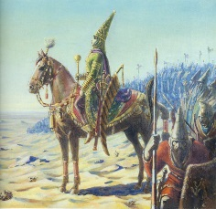
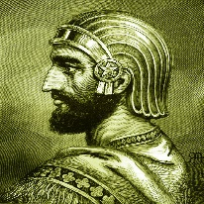
2-тапсырма Топпен жұмыс Тұлғаны таны
І-топ Сақ патшайымы Томирис.
ІІ-топ Дала патшайымының қарсыласы кім болды?
Томирис Ұқсастығы Кир
ІІІ-топ Томирис пен Кир патшаға венн диаграммасын жазады.

Slide 9
3 тапсырма Жеке жұмыс
1.Томирис .......... өмір сүрді.
2.Кейбір деректерде ................... атымен аталады. 3.Томиристің қас жауы ..................... елінің билеушісі ................. болды.
4.Тұмардың ұлы ............................. Кирге тұтқынға түседі.
5.Томирис Кирге соғыс ашып «аңыз бойынша шайқаста ........................ жеңіп Кирдің ................ алады.
6.Томирис тарихта орны ......................... ретінде қалды.

Slide 10
Қорытындылау
Томирис патшайым туралы ақпараттың дұрысын тандайды.
1.520-570 жылдардағы билеушісі- Сақ, Ғұн
2.Тайпасы-Массагет, Исседон
3.Ұлы- Спаргапис, Шырақ
4.Лауазымы-Патшайым, Абыз
5.Дұшпаны- Дарий, Кир
6.Парсылармен шайқасқан жері-Үзбай,Маракан

Slide 11
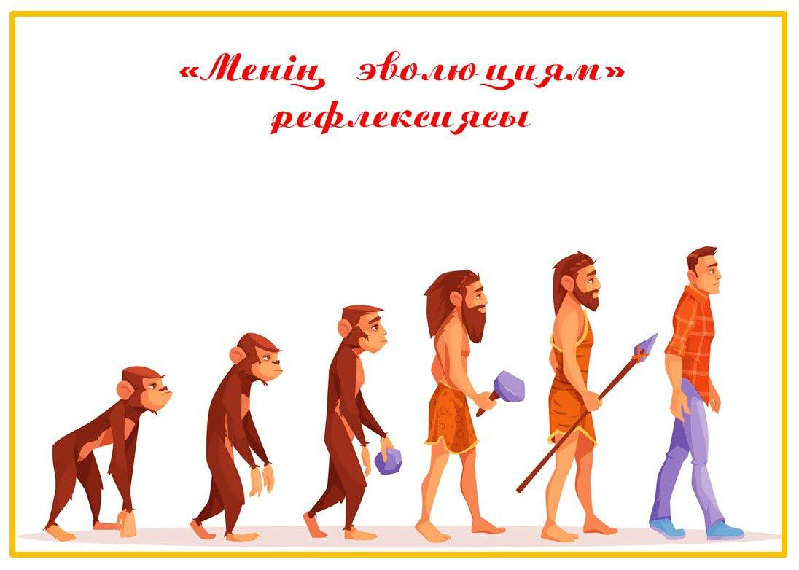

Slide 12
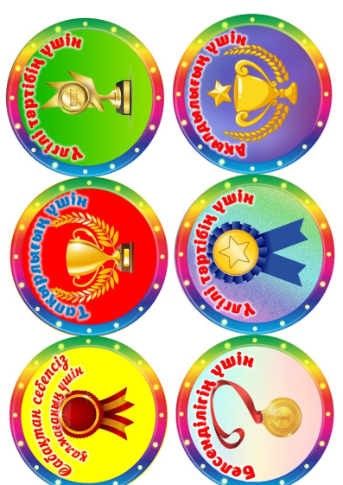
Оқушыларды бағалау

Slide 13
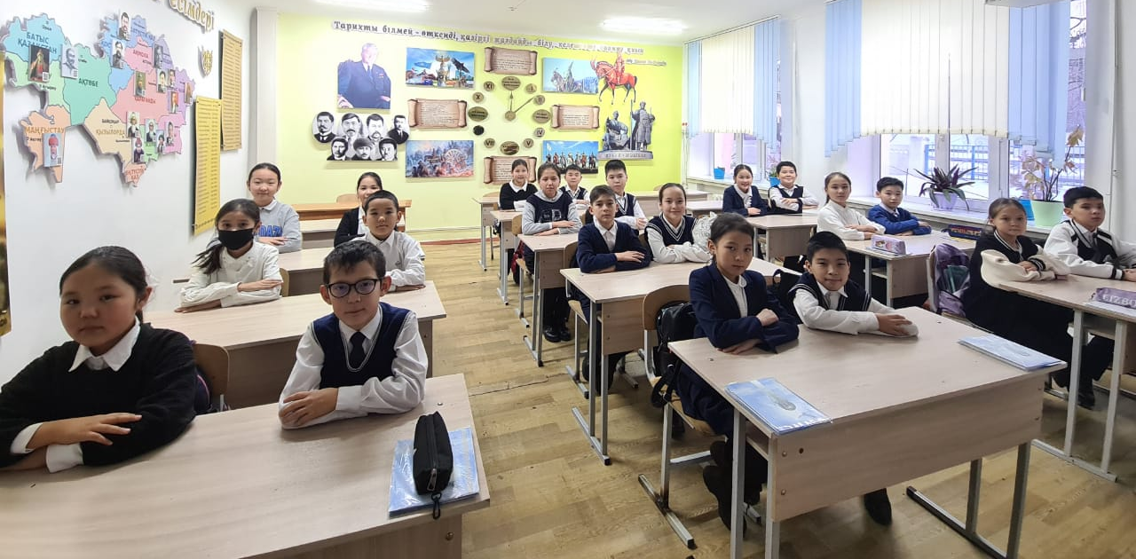
Назарларыңызға Рақмет!

